Slide 1
习题课
多元函数微分学的应用

Slide 2
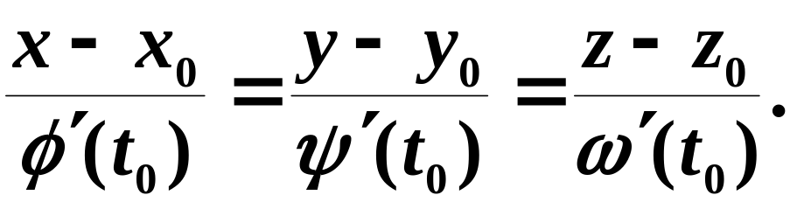
1、微分法在几何上的应用
(1) 空间曲线的切线与法平面
切线方程为
法平面方程为

Slide 3

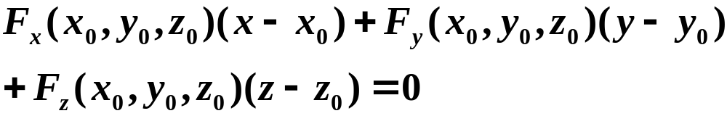
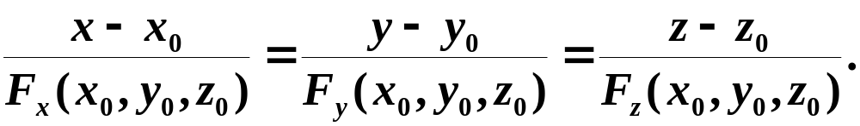
(２) 曲面的切平面与法线
切平面方程为
法线方程为

Slide 4
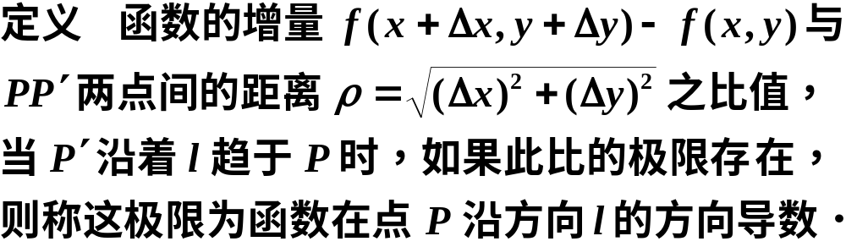
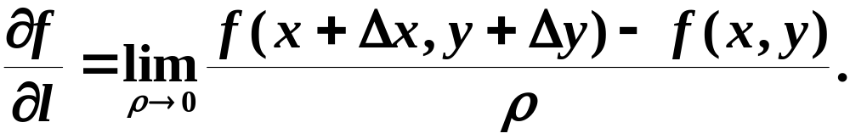
2、方向导数
记为

Slide 5
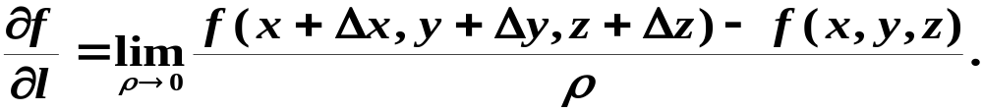
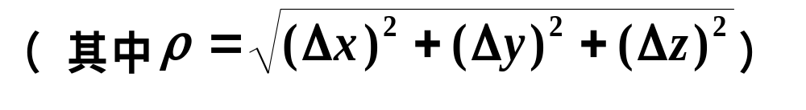


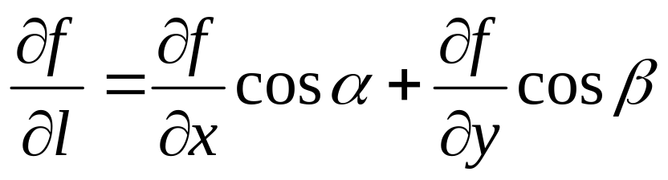
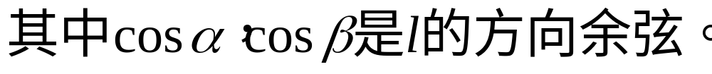
三元函数方向导数的定义
定理 如果函数
在点
是可微分的，
那末函数在该点沿任意方向L的方向导数都存在，且有

Slide 6
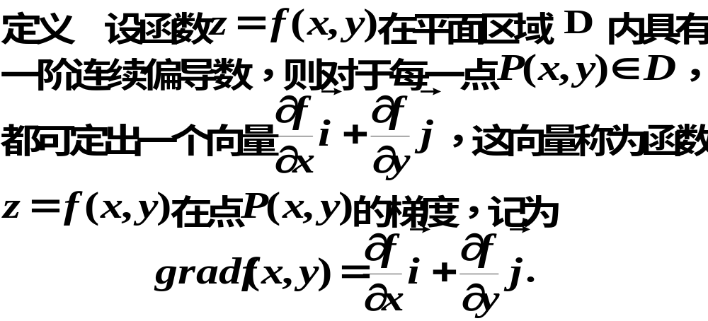
梯度的概念

Slide 7
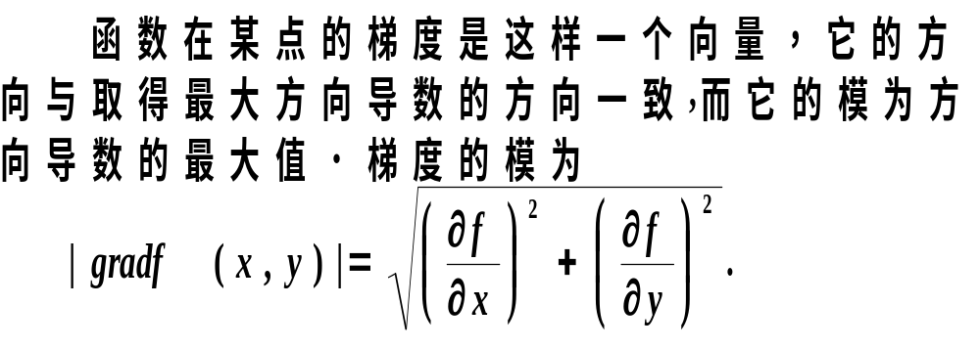
梯度与方向导数的关系

Slide 8
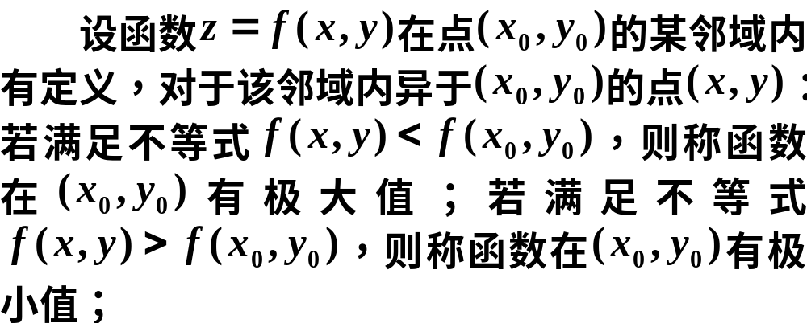
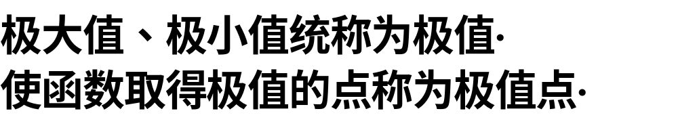
3、多元函数的极值
定义

Slide 9
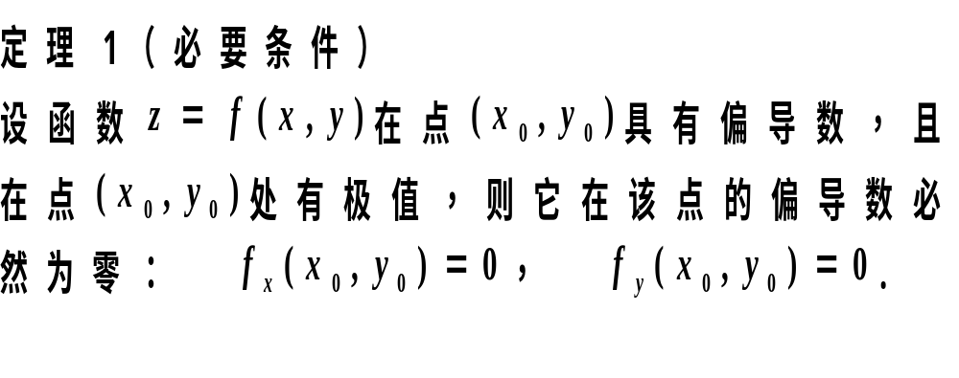
多元函数取得极值的条件
定义 一阶偏导数同时为零的点，称为多元函数的驻点.

Slide 10
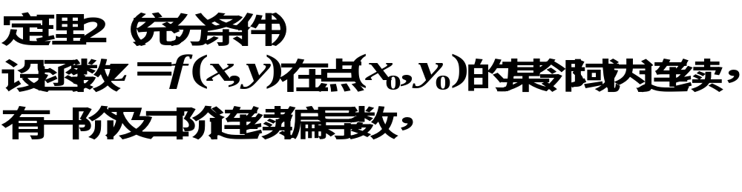
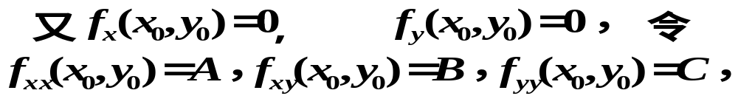
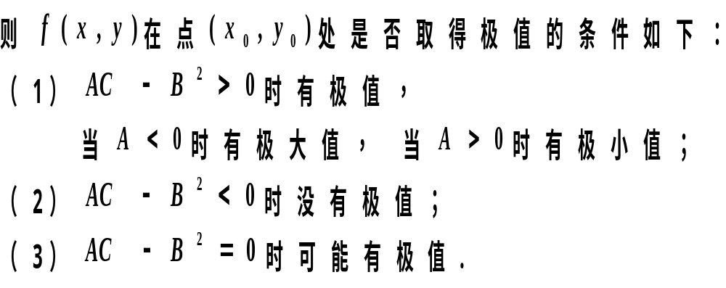

Slide 11
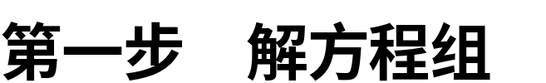

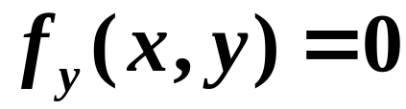
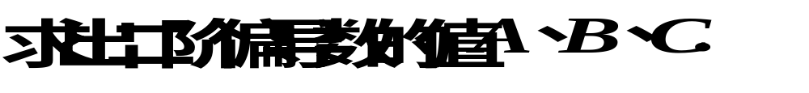
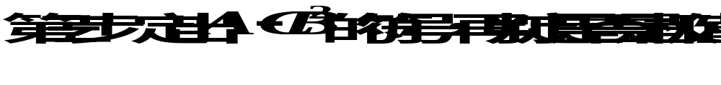

Slide 12
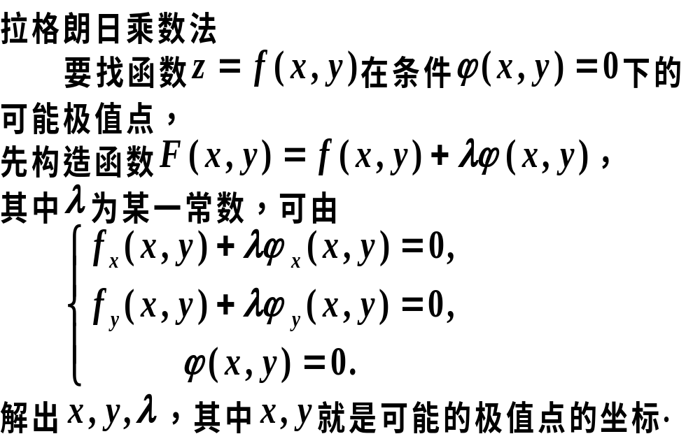
条件极值：对自变量有附加条件的极值．

Slide 13
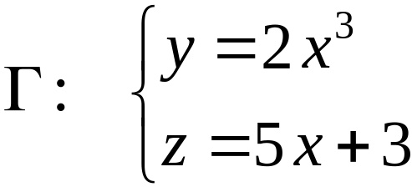

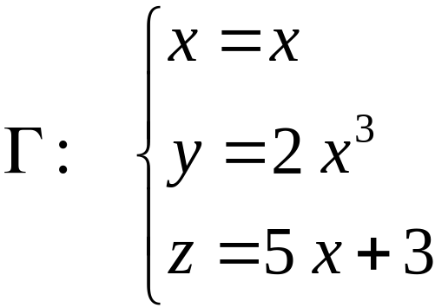
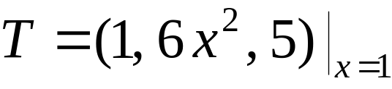

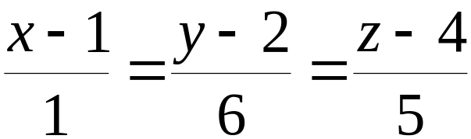

典型例题
1、求曲线
在点M（1，2，4）处的切线方程和法平面方程。
解：取
为参数，则
切线方程：
法平面方程：
即

Slide 14
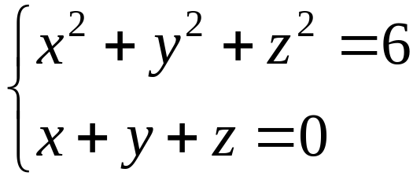
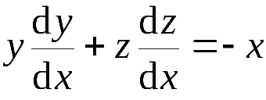
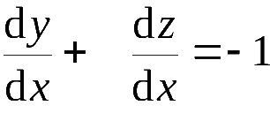

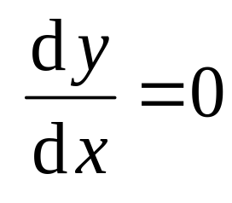
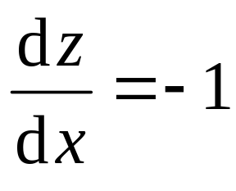

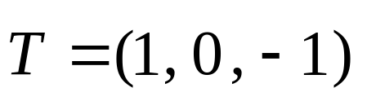
2. 求曲线
在点M ( 1,–2, 1)
处的切线方程与法平面方程.
解. 方程组两边对 x 求导, 得
代入点M ( 1,–2, 1)
得
曲线在点 M(1,–2, 1) 处有:
切向量

Slide 15

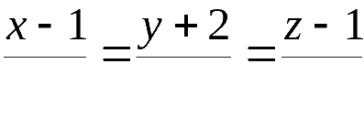

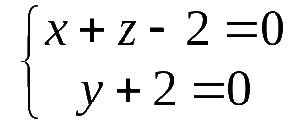

点 M (1,–2, 1) 处的切向量
切线方程
即
法平面方程
即

Slide 16



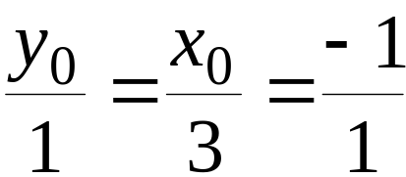



3. 在曲面
上求一点 , 使该点处的法线垂直于
平面
并写出该法线方程 .
解: 设所求点为
则法向量为
法线垂直于平面
利用
点在曲面上
得
法线方程

Slide 17











4. 证明曲面
的所有切平面恒
与定直线平行,
证: 曲面上任一点的法向量
取定直线的方向向量为
(定向量)
则
故结论成立 .

Slide 18
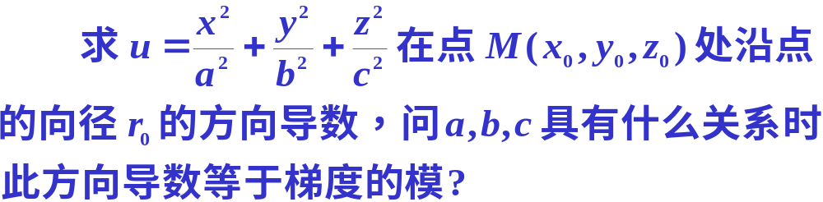
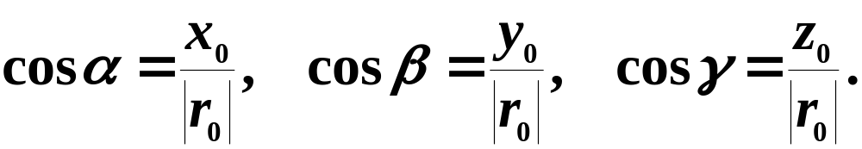
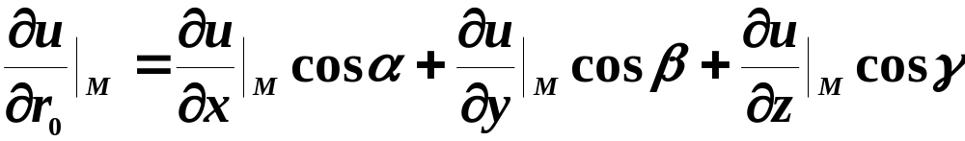
5、
解

Slide 19
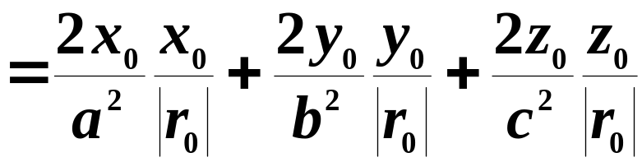
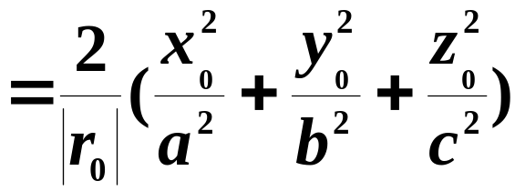
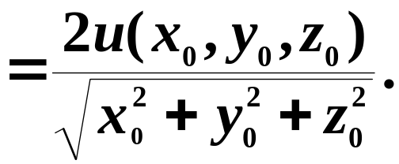
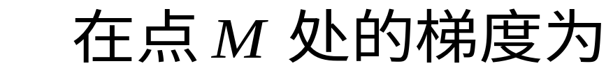
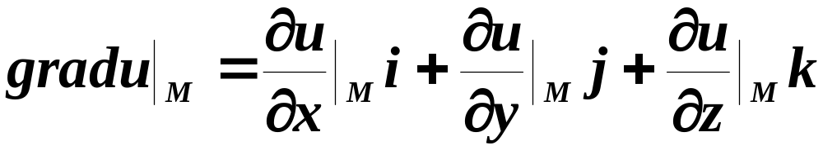
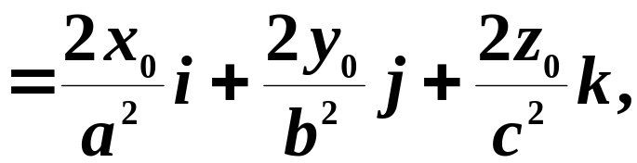

Slide 20
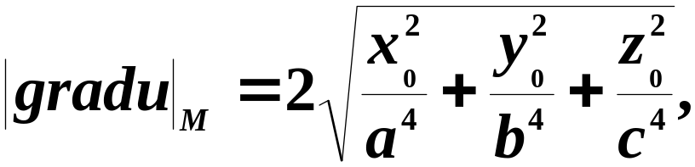
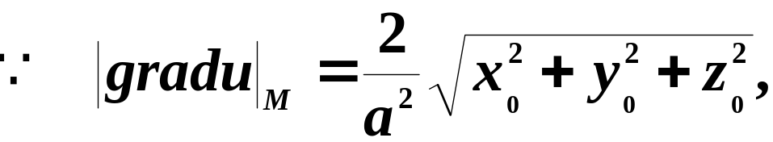

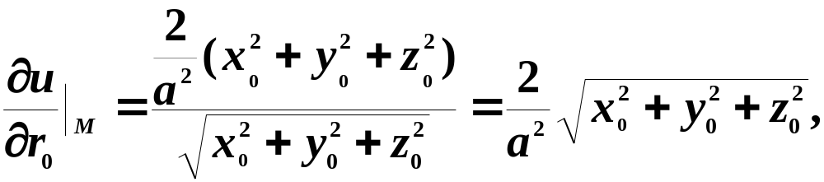
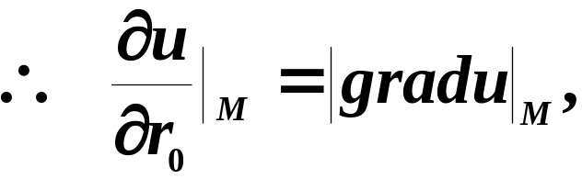

Slide 21
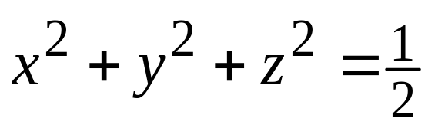
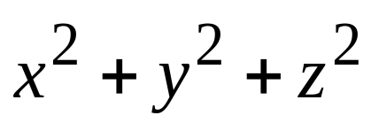












6. 在曲面
上求出一点 M , 使
在M 点，沿着点
到
的方向导数具有最大值 .
解:
其方向余弦为
则问题为
( 条件 )
设

Slide 22









令
解得
经验证
为最大值 .

Slide 23








Slide 24







是极大值点
不是极值点，

Slide 25



解

Slide 26








Slide 27




9.在圆锥面
与平面
所围成的
锥体内作底面与 面平行的长方体，
求最大长方体的体积。
解 设长方体的一个顶点
在锥面上，
则长方体的体积：

Slide 28






所以得唯一驻点
依题意必有最大值，从而长方体的最大体积为

Slide 29



10、
解
分析:

Slide 30



得

Slide 31




Slide 32

















11、在第一卦限内作椭球面
的切平面,
使其在三坐标轴上的截距的平方和最小,求该切点的坐标.
解: 设
切点为
则切平面的法向量为
切平面方程为
即
在三坐标轴上的截距

Slide 33




11.在第一卦限内作椭球面
的切
平面,使其在三坐标轴上的截距的平方和最小,求该切点的坐标 .
问题归结为求
在条件
下的条件极值问题 .
设拉格朗日函数

Slide 34









令
由实际意义可知
为所求切点 .

